Slide 1
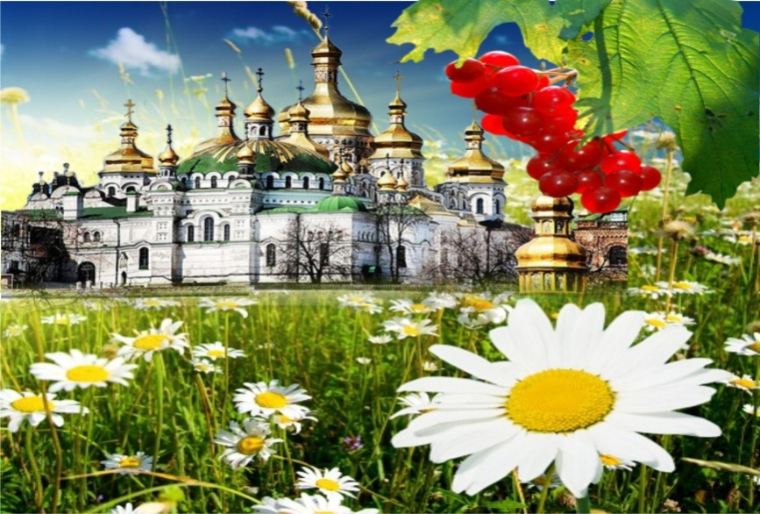
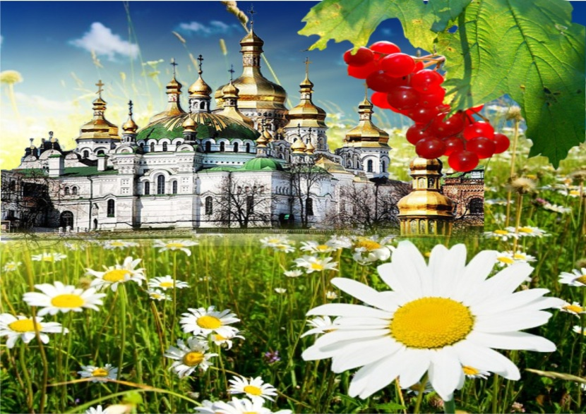
Степівський НВК Чорнобаївської районної ради
«Гляди, не забудь – людиною будь»

Slide 2
Учасники проєкту:
учні 6 – 11 класів Степівського НВК
Координатори проєкту :
Вербицька О.С педагог – організатор,
Прітченко Л.І. - заступник директора з навчально виховної роботи
Харсун С. І. - вчитель історії

Slide 3
Мета проекту: - виховувати глибокі національно-патріотичні почуття; причетність і відповідальність за все, що відбувається в країні; вдячність тим, хто віддав за неї життя; - формувати розуміння поняття «єдність», «цілісність», «герой», «патріот», громадянські якості, почуття поваги до захисників Вітчизни, активну громадянську позицію школярів щодо єдиної, цілісної держави та захисту її кордонів.

Slide 4
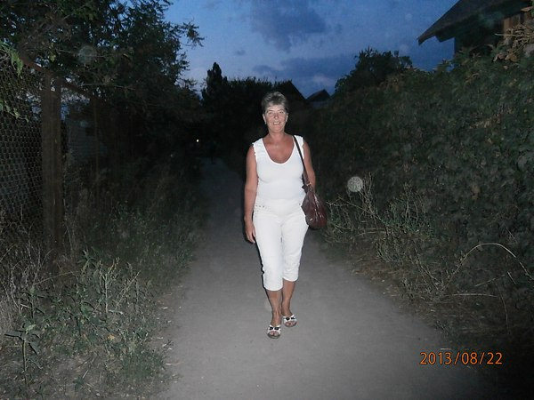
Лідія Сівак з села Степове за професією вчителька початкових класів, активна учасниця Майдану. З самого початку бойових дій в зоні АТО, з власної ініціативи та за підтримки односельців, займається волонтерською діяльністю.

Slide 5
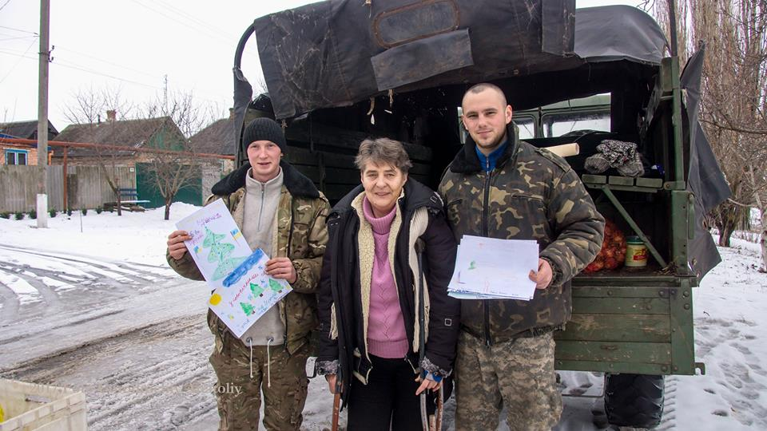
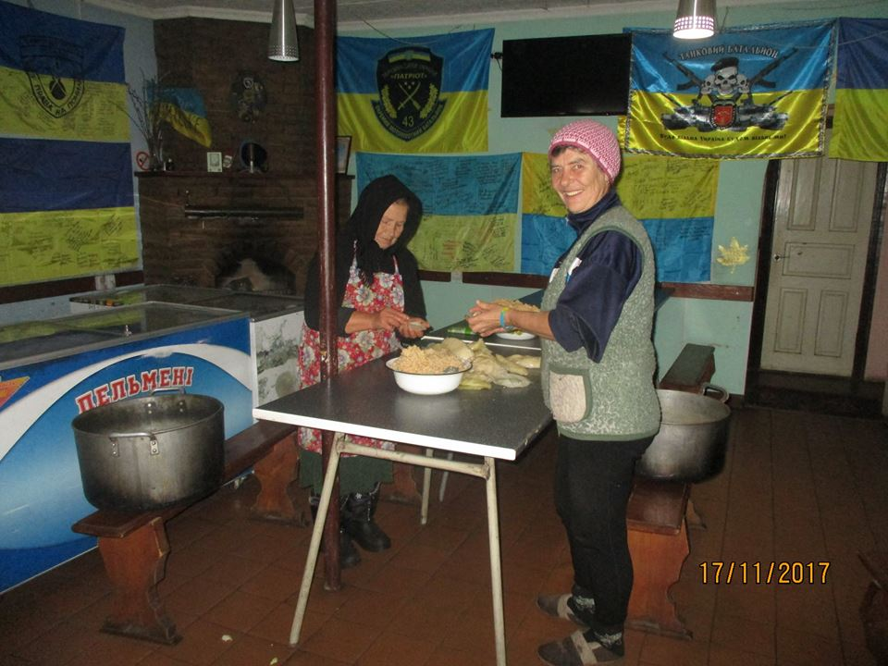
Майже весь підприємницький прибуток вона витрачає на благодійну справу. З початком екскалації на Сході України її торгівельним закладом було кинуто клич «Допоможи армії продуктами», на що відкликнулись керівники сільгосппідприємств та жителі Чорнобаївщини з розумінням

Slide 6
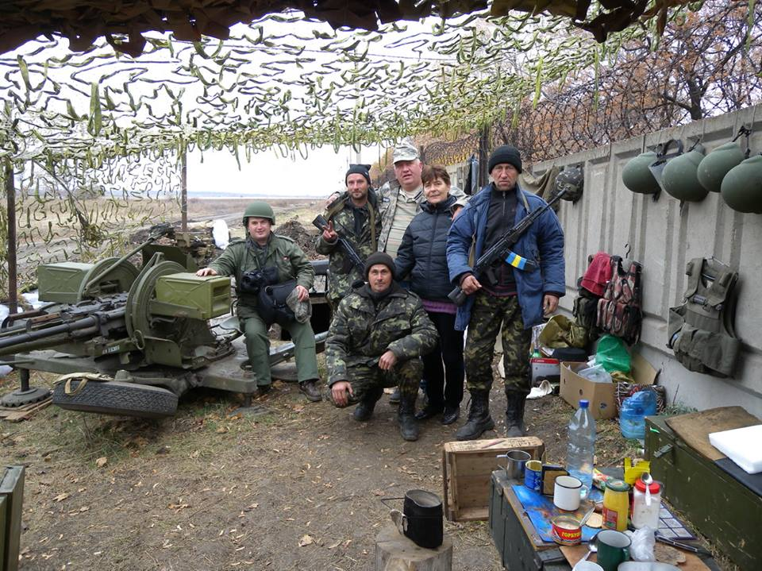
Лідія Іванівна власним автомобілем здійснила більше 40 поїздок в зону АТО. Все, що вона відвозила було передано в частини для військових. А в знак підтвердження – залишала собі на згадку фотографії з бійцями.

Slide 7
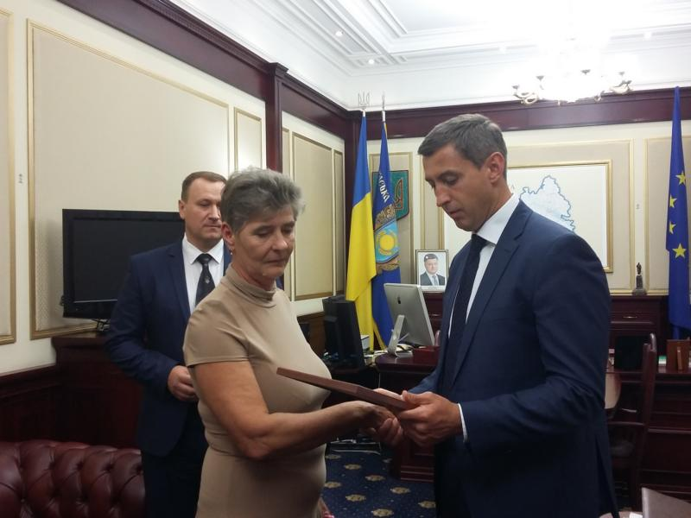
У 2017 році Лідія Іванівна була нагороджена відзнакою Президента України «За гуманітарну участь в антитерористичній операції Голова Чорнобаївської райдержадміністрації Сергій Джоболда привітав Лідію Іванівну з відзнакою Президента України, побажав їй міцного здоров’я, життєвих сил, успіхів у всіх починаннях та вручив посвідчення та нагрудний знак «За заслуги перед громадою».

Slide 8
Учні Степівського НВК активно співпрацюють з Лідією Іванівною.
Тому , що в такий важкий для країни час тяжко залишатися осторонь і не домомагати тим хто захищає нас на Сході України.Благодійні акції,флешмоби,заходи,зустрічі з волонтерами стали для учнів звичною справою. Особливу роль в волонтерському русі школи відіграє волонтерський загін «Від серця до серця»

Slide 9
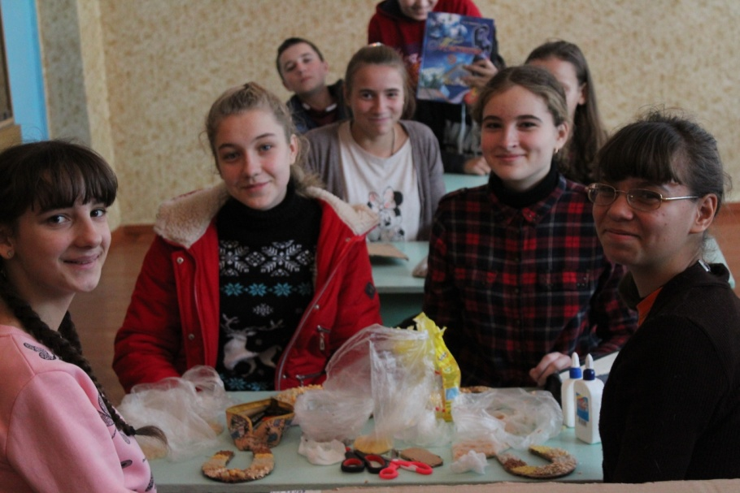
Акція «Оберіг для солдата»

Slide 10
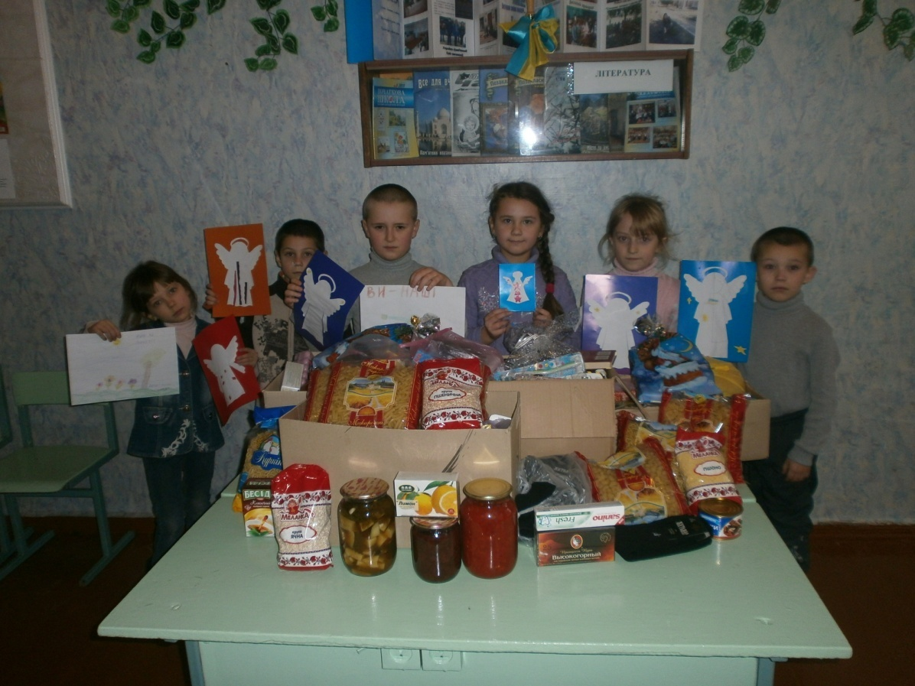
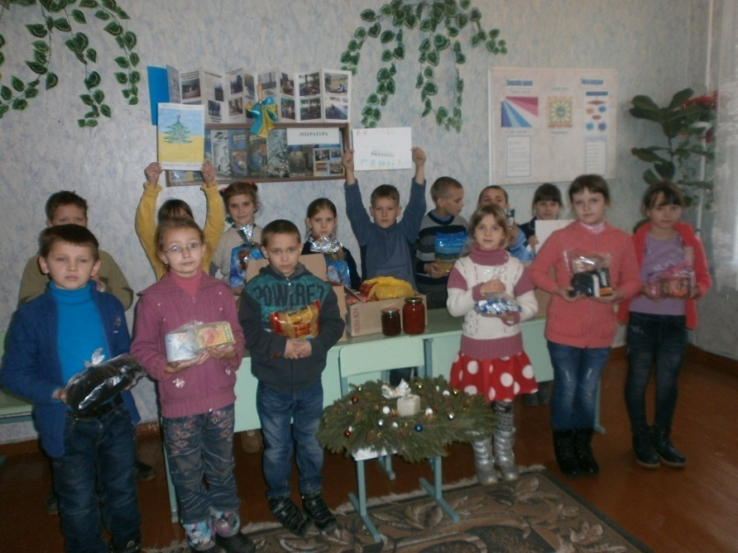
Благодійна акція
«Подаруй воїну свято»

Slide 11
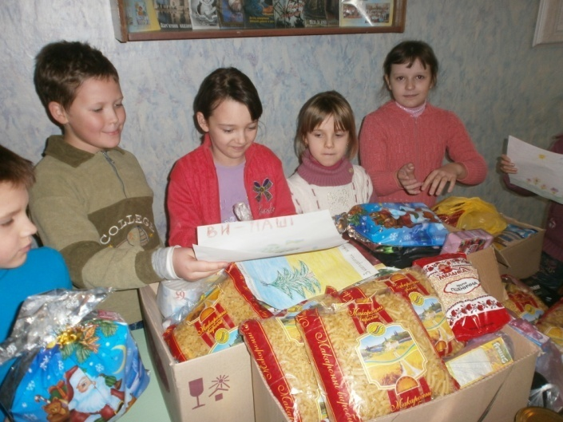
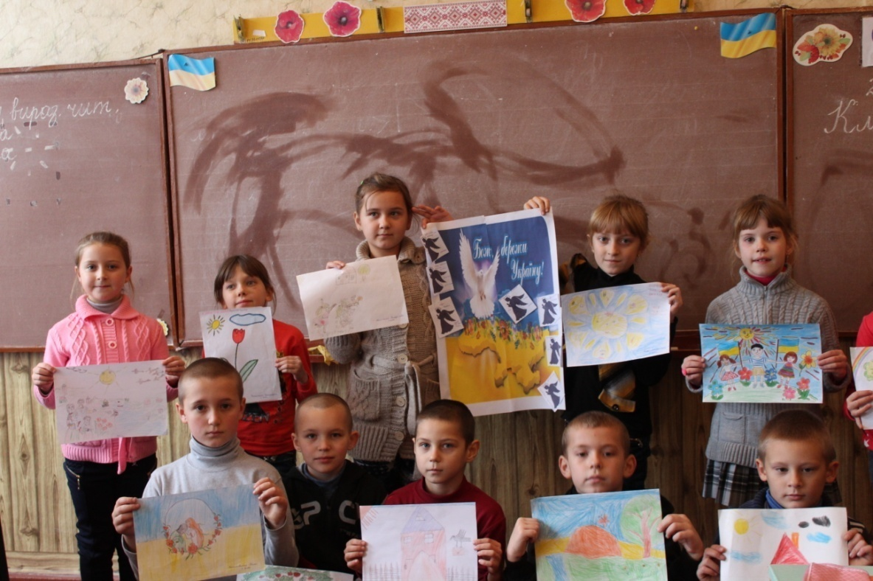
Акція «Напиши листа солдату»

Slide 12
Посланцями від Бога сьогодні Є мільйон добровільних людей. І без них ми були б в безодні, Все на плечах твоїх, ВОЛОНТЕР, Ти солдату знайшов черевики, Каску, ліки, бронежилет. Він" спасибі“ промовив велике. Ти готовий знайти й кулемет. І шукаєш, шукаєш, шукаєш... Все, що треба для наших солдат. Відпочинку ніколи не знаєш. Ти, як ангел, то дух, то птах. Від утоми складаєш крила І питаєш у Бога: “За що? “ Десь на тата чекає дитина. ВОЛОНТЕР, як не ти, то хто? Піднімайся, прошу, мій друже, Бог не лишить тебе в біді. Ти потрібен нам, дуже - дуже, Нашим хлопцям і нашій землі…

